Slide 1
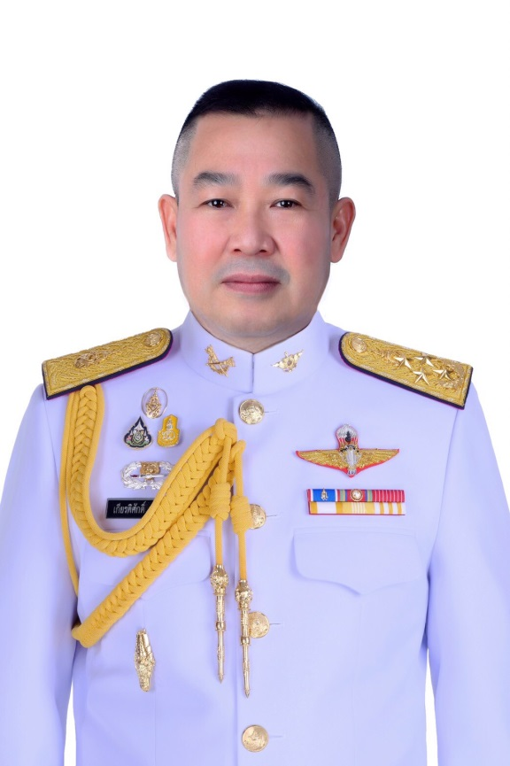
การประชุมสรุปผลการดำเนินการจัดซื้อจัดจ้าง ในปีงบประมาณพ.ศ.๒๕๖๒
และแนวทางการดำเนินการจัดซื้อจัดจ้าง ในปีงบประมาณ พ.ศ.๒๕๖๓ ของ นขต.กห. และเหล่าทัพงานที่มีวงเงินอยู่ในอำนาจอนุมัติสั่งซื้อสั่งจ้าง ของ ปล.กห.

Slide 2
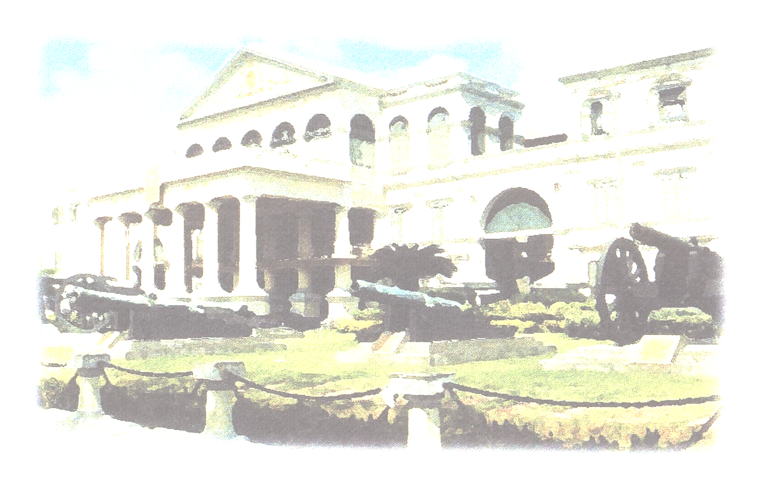
วาระการประชุม
วาระที่ ๑ ประธานกล่าวเปิดการประชุม
วาระที่ ๒ ฝ่ายเลขาฯ ชี้แจง
วาระที่ ๓ พิจารณา ๓.๑ ปัญหาข้อขัดข้องการจัดซื้อจัดจ้างประจำปีงบประมาณ พ.ศ.๒๕๖๒
และแนวทางการจัดซื้อจัดจ้างประจำปีงบประมาณ พ.ศ.๒๕๖๓
๓.๒ ข้อสังเกต /ข้อเสนอแนะ ของ กบ.ทหาร
๓.๓ ข้อสังเกต/ข้อเสนอแนะ สำนักงาน ผอ.สงป.กห., สำนักงาน รอง ปล.กห., และสำนักงาน ปล.กห.
วาระที่ ๔ เรื่องอื่นๆ (ถ้ามี)
วาระที่ ๕ ประธานกล่าวปิดประชุม

Slide 3
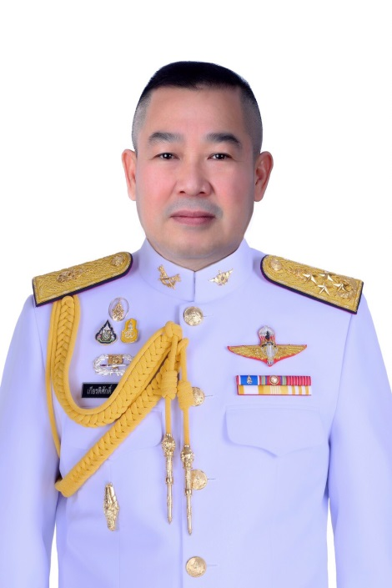
วาระที่ ๑
ประธานกล่าวเปิดประชุม
พล.อ. เกียรติศักดิ์ ลิลิตธรรม
ผอ.สงป.กห.

Slide 4
วาระที่ ๒
ฝ่ายเลขาฯ ชี้แจง
พ.อ.วุฒิไกร พิบำรุง
ผอ.กพด.สงป.กห.

Slide 5
วาระที่ ๒
สถานภาพการอนุมัติจัดซื้อจัดจ้าง ในอำนาจอนุมัติของ ปล.กห. ประจำปีงบประมาณ พ.ศ.๒๕๖๒

Slide 6
สถานภาพการดำเนินงานการขออนุมัติจัดซื้อจัดจ้าง ของ นขต.กห./ เหล่าทัพ
ที่อยู่ในอำนาจอนุมัติของ ปล.กห. ประจำปีงบประมาณ พ.ศ. ๒๕๖๒
หน่วย | จำนวน | ปล.กห. อนุมัติแล้ว | อยู่ระหว่าง นำเรียน ปล.กห. | อยู่ระหว่างดำเนินการ ที่ สงป.กห. | อยู่ระหว่างดำเนินการ ที่ นขต.กห. / เหล่าทัพ | หมายเหตุ
สป. | ๑๔ | ๑๔ | - | - | -
บก.ทท. | ๕ | ๕ | - | - | -
ทบ. | ๖ | ๖ | - | - | -
ทร. | ๖ | ๖ | - | - | -
ทอ. | ๙ | ๘ | - | ๑ | - | ใช้จ่ายจากเงินรายรับของสถานพยาบาล
รวม | ๔๐ | ๓๙ | - | ๑ | -

Slide 7
วาระที่ ๓
เรื่องพิจารณา

Slide 8
วาระที่ ๓
การจัดทำแผนการจัดซื้อจัดจ้าง
ปัญหาที่ตรวจพบปี ๖๒
การจัดทำแผนการจัดซื้อจัดจ้างไม่เป็นไปตามระเบียบ กค. ว่าด้วยการจัดซื้อจัดจ้างและ การบริหารพัสดุภาครัฐ พ.ศ.๒๕๖๐ ข้อ ๑๑
แนวทางปี ๖๓
- ให้หน่วยจัดทำแผนการจัดซื้อจัดจ้างประจำปีให้เป็นไปตามระเบียบ กค.ฯ ข้อ ๑๑ โดยระบุชื่อโครงการที่จะจัดซื้อจัดจ้างให้สอดคล้องกับชื่อที่ดำเนินกรรมวิธีจัดซื้อจัดจ้าง กรณีก่อหนี้ผูกพันข้ามปีงบประมาณให้ใช้วงเงินงบประมาณของทั้งโครงการในการประกาศแผนการจัดซื้อจัดจ้างฯ การจัดทำแผนการจัดซื้อจัดจ้างฯ ให้ทำภายหลังจากได้รับความเห็นชอบวงเงินงบประมาณ และรายงานขออนุมัติแผนการจัดซื้อจัดจ้างฯ ให้มีข้อความระบุว่า “อนุมัติหรือเห็นชอบแผนการจัดซื้อจัดจ้าง...”

Slide 9
วาระที่ ๓
การรายงานการจัดซื้อจัดจ้าง
ปัญหาที่ตรวจพบปี ๖๒
- หน่วยไม่ดำเนินการแก้ไขรายงานการจัดซื้อจัดจ้างให้ ปล.กห. ทราบ กรณีมีการเปลี่ยนแปลงในส่วนที่เป็นสาระสำคัญ ตามอนุมัติ รมว.กห. เมื่อ ๓ ธ.ค.๖๐ รายละเอียดตามหนังสือ สงป.กห. ๐๒๐๘/๑๗๘๘ ลง ๒๓ พ.ย.๖๐ และ หนังสือ สป. ด่วนมาก ที่ ต่อ กห ๐๒๐๘/๑๗๘๔ ลง ๒๙ พ.ย.๖๐ เรื่อง สรุปผลการตรวจเยี่ยมหน่วยเพื่อเตรียมความพร้อมในกาจัดซื้อจัดจ้างตาม พ.ร.บ.การจัดซื้อจัดจ้างการบริหารพัสดุภาครัฐ พ.ศ.๒๕๖๐ และเร่งรัดการเบิกจ่ายงบประมาณรายจ่ายประจำปีงบประมาณ พ.ศ.๒๕๖๑
แนวทางปี ๖๓
- เมื่อมีการเปลี่ยนแปลงรายละเอียดจากการรายงานการจัดซื้อจัดจ้างที่ ปล.กห. ได้ทราบแล้ว อันเนื่องมาจากการเปลี่ยนแปลงตามผลการดำเนินกรรมวิธีจัดซื้อจัดจ้างหรือนโยบายหรือความจำเป็นต่างๆตามสถานการณ์ ให้ชี้แจงเหตุผลมาพร้อมกับการขออนุมัติจัดซื้อจัดจ้าง ในคราวเดียวกัน

Slide 10
วาระที่ ๓
การแต่งตั้งคณะกรรมการ
ปัญหาที่ตรวจพบปี ๖๒
หน่วยไม่ได้แต่งตั้งคณะกรรมการ หรือเจ้าหน้าที่ หรือบุคคลใดบุคคลหนึ่งรับผิดชอบในการจัดทำ ร่างขอบเขตของงานหรือรายละเอียดคุณลักษณะเฉพาะของพัสดุ และทำหน้าที่ไม่ครบถ้วนตามที่ระเบียบ ฯ กำหนด
แนวทางปี ๖๓
ให้ปฏิบัติตามระเบียบ กค.ฯ ข้อ ๒๑

Slide 11
วาระที่ ๓
ราคากลาง
ปัญหาที่ตรวจพบปี ๖๒
หน่วยไม่แนบเอกสารการได้มาซึ่งราคากลางและเอกสารการปฏิบัติตามคู่มือราคากลางของกรมบัญชีกลาง เช่น หนังสือการแต่งตั้งคณะกรรมการกำหนดราคากลาง หนังสือรายงานผลการกำหนดราคากลาง เอกสารการสืบราคา (กรณีสืบราคาจากท้องตลาด) ข้อความหัวหน้าหน่วยงานของรัฐเห็นชอบราคากลาง และหลักฐานการเผยแพร่ราคากลางในเว็บไซต์ของหน่วย (หน้า log file ที่ระบุวันที่เผยแพร่) และระบบ e – GP เป็นต้น
แนวทางปี ๖๓
ให้ปฏิบัติตามคู่มือราคากลางของกรมบัญชีกลาง พร้อมแนบเอกสารหลักฐานให้ครบถ้วน ถูกต้อง

Slide 12
วาระที่ ๓
การรับรองเอกสารจากต่างประเทศ
ปัญหาที่ตรวจพบปี ๖๒
- การรับรองเอกสารต่างประเทศไม่เป็นไประเบียบกระทรวงการต่างประเทศ ว่าด้วยการรับรองเอกสาร พ.ศ.๒๕๓๙
- ไม่มีการรับรองโดย Notary Public หรือแปลโดยผู้เชี่ยวชาญการแปลที่ไม่ได้ขึ้นทะเบียนไว้
แนวทางปี ๖๓
- ให้หน่วยงานกำหนดไว้ในเงื่อนไขอย่างชัดเจน และ คณก.ซื้อหรือจ้างตรวจสอบความถูกต้องด้วยความรอบคอบ

Slide 13
วาระที่ ๓
การเรียกชื่อประเทศ ดินแดน
ปัญหาที่ตรวจพบปี ๖๒
- การเรียกชื่อประเทศ ดินแดน เขตการปกครอง และเมืองหลวง การเรียกสกุลเงินตราต่างประเทศ การใช้ลักษณะนามของสิ่งอุปกรณ์ที่จะจัดซื้อจัดจ้าง
แนวทางปี ๖๓
- ให้หน่วยถือปฏิบัติตามที่ราชบัณฑิตยสถานกำหนดและประกาศสำนักนายกรัฐมนตรี เรื่อง การเรียกชื่อประเทศ ดินแดน เขตการปกครอง และเมืองหลวง ทั้งนี้ สามารถค้นหาข้อมูลได้จาก www.royin.go.th

Slide 14
วาระที่ ๓
การจัดซื้อจัดจ้างโดยวิธีคัดเลือกและวิธีเฉพาะเจาะจง
ปัญหาที่ตรวจพบปี ๖๒
- กรณีการจัดซื้อจัดจ้างโดยวิธีคัดเลือกและวิธีเฉพาะเจาะจงให้หัวหน้าหน่วยงานของรัฐตามนัย คำสั่ง กห. (เฉพาะ) ที่ ๔๐๐/๖๐ ลง ๒๖ ส.ค.๖๐ เรื่อง การจัดซื้อจัดจ้างและการบริหารพัสดุของ กห. ระบุเหตุผลและความจำเป็นในการเลือกใช้กรณีหนึ่งกรณีใด ในการจัดซื้อ จัดจ้าง ไม่ชัดเจนและสอดคล้องกับกรณี
แนวทางปี ๖๓
- ให้หัวหน้าหน่วยงานของรัฐตามในคำสั่ง กห. (เฉพาะ) ที่ ๖๒/๖๒ ลง ๓๐ ก.ย.๖๒ เรื่อง การจัดซื้อจัดจ้างและการบริหารพัสดุของ กห. ระบุเหตุผลและความจำเป็น ในการเลือกใช้ กรณีหนึ่งกรณีใดในการจัดซื้อจัดจ้างโดยวิธีคัดเลือกและวิธีเฉพาะเจาะจง ให้ชัดเจนและสอดคล้องกับกรณี

Slide 15
วาระที่ ๓
การปฏิบัติตามมติ ครม. (หนังสือ สลค. ที่ สร. ๐๒๐๒/ว๒๒๒ ลง ๑๘ พ.ย.๒๓)
ปัญหาที่ตรวจพบปี ๖๒
- กรณีที่ส่วนราชการไม่ปฏิบัติตามมติ ครม. (หนังสือ สลค. ที่ สร. ๐๒๐๒/ว๒๒๒ ลง ๑๘ พ.ย.๒๓)
ที่กำหนดโดยสรุปว่า “ส่วนราชการที่มีความจำเป็นต้องส่งข้าราชการไปศึกษาหาความชำนาญในการใช้เครื่องจักรเครื่องมือที่สั่งซื้อจากต่างประเทศ ไม่จำเป็นต้องใช้วิธีตกลงกับผู้ขายเพื่อคำนวณเงินค่าใช้จ่ายในการใช้ดูงานรวมไว้ในค่าสิ่งของที่จำหน่ายให้ ซึ่งเป็นวิธีการที่ไม่ถูกต้อง เนื่องจากราชการต้องซื้อของแพงขึ้น...”
แนวทางปี ๖๓
- ให้ส่วนราชการผู้ซื้อตั้งงบประมาณสำหรับค่าใช้จ่ายในการดูงานไว้ต่างหาก ผู้ซื้อจะรับผิดชอบเอง ผู้ขายมีหน้าที่ฝึกอบรมให้เท่านั้น

Slide 16
วาระที่ ๓
กรณีงวดการชำระเงินเกินระยะเวลาก่อหนี้ผูกพัน
ปัญหาที่ตรวจพบปี ๖๒
- เมื่อสำนักงบประมาณให้ความเห็นชอบความเหมาะสมด้านราคา จะให้หน่วยดำเนินการขอขยายระยะเวลาก่อหนี้ก่อนลงนามในสัญญา ทำให้มีระยะเวลาเพิ่มขึ้นก่อนนำเรียน ปล.กห. เพื่อขออนุมัติ
แนวทางปี 62
- ให้หน่วยพิจารณางวดการจ่ายเงินหากเกินปีงบประมาณที่ ครม. ได้อนุมัติไว้ ให้ดำเนินการขอขยายระยะเวลาก่อหนี้ควบคู่กับการขอทำความตกลงด้านราคากับสำนักงบประมาณ

Slide 17
วาระที่ ๓
การปฏิบัติตามประกาศคณะกรรมการ ค.ป.ท.
ปัญหาที่ตรวจพบปี ๖๒
- หน่วยเข้าใจคลาดเคลื่อนเกี่ยวกับการขอยกเว้นผ่อนผันการปฏิบัติตามประกาศคณะกรรมการ ค.ป.ท. ตามมาตรา ๑๗, ๑๘ และ ๑๙
แนวทางปี 62
- ให้ นขต.กห. และเหล่าทัพ กำกับดูแลการปฏิบัติตามประกาศคณะกรรมการ ค.ป.ท. ดังกล่าว กรณีการขอยกเว้นผ่อนผันการปฏิบัติตามประกาศคณะกรรมการ ค.ป.ท. ให้ดำเนินการโดยผ่านคณะกรรมการที่มีหน้าที่รับผิดชอบตามที่ ปล.กห. ได้อนุมัติแนวทางไว้ รายละเอียดตามหนังสือ สงป.กห. ด่วนมาก ที่ กห ๐๒๐๘/๑๔๒๐ ลง ๒๒ เม.ย.๖๒

Slide 18
วาระที่ ๓
การกำหนดคุณสมบัติของผู้เสนอราคา
ปัญหาที่ตรวจพบปี ๖๒
- หน่วยกำหนดคุณสมบัติของผู้เสนอราคาเกินความจำเป็นทำให้เกิดปัญหาในการปฏิบัติโดยเฉพาะ การจัดหาพัสดุที่มีลักษณะเป็นระบบที่ประกอบด้วยอุปกรณ์หลักและอุปกรณ์รอง ต้องใช้อุปกรณ์ จากหลายตรา/ยี่ห้อ เช่น ผู้เสนอราคาต้องได้รับการแต่งตั้งตัวแทนจากผู้ผลิต หรือผู้แทนจำหน่ายที่ได้รับ การแต่งตั้งจากผู้ผลิต เป็นต้น
แนวทางปี ๖๓
- ให้ คณก./จนท. จัดทำร่างขอบเขตงานหรือ คฉ. ควรแต่งตั้งจากผู้ที่มีความรู้ ความสามารถ ที่เกี่ยวข้องกับงานจัดหาพัสดุนั้นๆ โดยเงื่อนไขของทางราชการต้องคำนึงถึงสภาพความเป็นจริงด้วยว่า จะมีผู้ประกอบการรายใดสามารถผ่านคุณสมบัติด้านเทคนิคได้หรือไม่

Slide 19
วาระที่ ๓
การกำหนดเวลา
ปัญหาที่ตรวจพบปี ๖๒
การกำหนดเวลาเริ่มต้นให้มีผลผูกพันของการยืนราคา การส่งมอบพัสดุ และการรับประกัน ในเอกสารเรื่องเดียวกันไม่สอดคล้องกัน (“นับถัด” “นับจาก” “นับแต่”)
แนวทางปี ๖๓
- การใช้คำเริ่มนับในแต่ละกรณีเช่น กรณีกำหนดยืนราคา...วัน กรณีส่งมอบพัสดุ...วัน กรณีรับประกันความชำรุดบกพร่อง...วัน ขอให้หน่วยใช้คำเริ่มนับ เช่น นับถัด นับจาก นับแต่ ของแต่ละกรณีให้ใช้เหมือนกัน

Slide 20
วาระที่ ๓
การใช้ดุลพินิจของคณะกรรมการซื้อหรือจ้าง
ปัญหาที่ตรวจพบปี ๖๒
การใช้ดุลพินิจของคณะกรรมการซื้อหรือจ้างกรณีที่ให้ผู้ยื่นข้อเสนอผ่านคุณสมบัติหรือเงื่อนไขในการเสนอราคาที่ทางราชการกำหนดไม่ชัดเจน
แนวทางปี ๖๓
- กรณีที่คณะกรรมการใช้ดุลยพินิจในการให้ผู้ยื่นข้อเสนอผ่านคุณสมบัติหรือเงื่อนไขตามที่ราชการกำหนด คณะกรรมการต้องอธิบายเหตุผลในการใช้ดุลยพินิจดังกล่าวอย่างชัดเจนว่าให้ผู้เสนอราคาผ่านคุณสมบัติด้วยเหตุผลใด

Slide 21
วาระที่ ๓
หนังสือรายงานผลการพิจารณาต่อหัวหน้าหน่วยงานของรัฐ
ปัญหาที่ตรวจพบปี ๖๒
หนังสือรายงานผลการพิจารณาต่อหัวหน้าหน่วยงานของรัฐของคณะกรรมการ ไม่รายงานเหตุผลการพิจารณาให้ผู้เสนอราคารายใดรายหนึ่งเป็นผู้ชนะการเสนอราคาและเห็นควรนำเรียนเพื่อขออนุมัติซื้อ/จ้างให้ชัดเจน
แนวทางปี ๖๓
- ให้รายงานเหตุผลให้ชัดเจน เช่น คณะกรรมการฯ ได้พิจารณาแล้ว หจก./บริษัท... มีคุณสมบัติครบถ้วน ถูกต้องและเสนอพัสดุที่มีคุณลักษณะเฉพาะเป็นไปตามเงื่อนไขและความต้องการของทางราชการโดย หจก./บริษัท... เสนอราคา/ภายหลังการเจรจาต่อรองราคา เป็นเงิน... บาท ต่ำกว่าวงเงินของทางราชการ/ราคากลางเป็นเงิน... บาท เป็นราคาที่เหมาะสม กอปรกับคณะกรรมการฯ ได้ปฏิบัติ...ด้วยความรอบคอบและคำนึงถึงประโยชน์สูงสุดของทางราชการด้วยแล้ว จึงเห็นควรซื้อ/จ้าง... เป็นต้น

Slide 22
วาระที่ ๓
การพิจารณาของคณะกรรมการซื้อหรือจ้างไม่เป็นไปตามหลักการเสนอตรงกับสนอง
ปัญหาที่ตรวจพบปี ๖๒
- ค่าปรับร้อยละ ๐.๒๐ ของพัสดุที่ยังไม่ส่งมอบต่อวัน
(ราชการไม่กำหนดจำนวนวันที่ปรับ แต่ผู้ขาย/ผู้รับจ้างกำหนดปรับได้ไม่เกิน ๑๘๐ วัน)
- คุณสมบัติเจ้าหน้าที่ความปลอดภัยในการทำงาน
(ราชการกำหนดไม่ต่ำกว่าระดับสามัญ ผู้รับจ้างระดับหัวหน้างาน)
- คุณวุฒิวิศวกรควบคุมงาน
แนวทางปี ๖๓
- ให้คณะกรรมการซื้อหรือจ้างศึกษาขอบเขตงานให้เข้าใจ ตรวจสอบเอกสารให้ถูกต้อง ครบถ้วน เป็นไปตามเงื่อนไขที่ทางราชการกำหนด

Slide 23
วาระที่ ๓
คณะกรรมการซื้อหรือจ้างเชิญชวนผู้ประกอบการไม่น้อยกว่า ๓ ราย แต่มีผู้มาเสนอเพียงรายเดียว
ปัญหาที่ตรวจพบปี ๖๒
- คณะกรรมการซื้อหรือจ้างให้เหตุผลสมควรดำเนินการต่อไปไม่ชัดเจนหรือไม่ตรงประเด็น
- หน่วยไม่อธิบายว่า ได้ดำเนินกรรมวิธีให้เกิดการแข่งขันโดยเป็นธรรมแล้วอย่างไรบ้าง
- หน่วยเข้าใจคลาดเคลื่อนเกี่ยวกับระเบียบ กค.ฯ ข้อ ๕๖ (คณก.ได้ตรวจสอบเอกสารและเปิดซองไปก่อนที่จะใช้ดุลยพินิจดำเนินการต่อไป
แนวทางปี ๖๓
- ให้ คณก.ซื้อหรือจ้างพิจารณาว่ามีเหตุผลสมควรที่จะดำเนินการต่อไปโดยไม่ต้องยกเลิก ก่อนพิจารณาเอกสารของผู้ยื่นข้อเสนอ โดย คณก.ซื้อหรือจ้างควรมีหนังสือสอบถามเหตุผลกับหน่วยใช้พัสดุหรือที่เกี่ยวข้องเพื่อประกอบการพิจารณาของ คณก. ซื้อหรือจ้างว่ามีเหตุผลสมควรที่จะดำเนินการต่อไปโดยละเอียด ชัดเจน และตรงประเด็น

Slide 24
วาระที่ ๓
การพิจารณาคุณสมบัติของผู้เสนอราคาที่เป็นกิจการร่วมค้า
ปัญหาที่ตรวจพบปี ๖๒
การไม่ปฏิบัติตามแนวทางการพิจารณาคุณสมบัติของผู้เสนอราคาที่เป็นกิจการร่วมค้า
ตามหนังสือ กวจ. ด่วนที่สุด ที่ กค (กวจ) ๐๔๐๕.๒/๒๘๙ ลง ๒๕ มิ.ย.๖๑
- กรณีไม่ได้จดทะเบียนเป็นนิติบุคคลใหม่ นิติบุคคลร่วมค้าทุกรายจะต้องมีคุณสมบัติครบถ้วน เว้นแต่มีข้อตกลงระหว่างผู้เข้าร่วมค้าเป็นลายลักษณ์อักษรกำหนดให้ผู้ร่วมค้ารายใดรายหนึ่งเป็นผู้รับผิดชอบหลักในการเข้าเสนอราคาสามารถใช้ผลงานก่อสร้างของผู้ร่วมค้าหลักรายเดียว เป็นผลงานก่อสร้างของกิจการร่วมค้าที่ยื่นเสนอราคาได้
แนวทางปี ๖๓
- ให้ คณก.ซื้อหรือจ้างพิจารณาคุณสมบัติของผู้ยื่นข้อเสนอให้เป็นไปตามแนวทางปฏิบัติในการพิจารณาคุณสมบัติของผู้ยื่นข้อเสนอที่เป็นกิจการร่วมค้าตามที่ทางราชการกำหนด

Slide 25
วาระที่ ๓
ชื่อรายการที่ขออนุมัติจัดซื้อจัดจ้าง
ปัญหาที่ตรวจพบปี ๖๒ - ชื่อรายการที่ขออนุมัติจัดซื้อจัดจ้างไม่ตรงกับชื่อรายการตามที่ได้รับการจัดสรรงบประมาณ
แนวทางปี ๖๓
- หน่วยต้องดำเนินการตรวจสอบรายการการจัดซื้อจัดจ้างให้ตรงกับชื่อรายการที่ได้รับการจัดสรรงบประมาณ ก่อนรายงานผู้มีอำนาจอนุมัติสั่งซื้อสั่งจ้าง

Slide 26
วาระที่ ๓
สำนักงบประมาณให้ความเห็นชอบความเหมาะสมด้านราคา
ปัญหาที่ตรวจพบปี ๖๒ - คณะกรรมการซื้อหรือจ้าง ไม่ได้เจรจาต่อรองเนื่องจากเห็นว่าราคาเหมาะสมแล้ว
แนวทางปี ๖๓
- ภายหลังสำนักงบประมาณให้ความเห็นชอบเหมาะสมด้านราคาแบบมีเงื่อนไข มีข้อความระบุว่าหาก ......(เหล่าทัพ)ได้... และเจรจาต่อรองจนถึงที่สุดแล้ว ก็เห็นควรเห็นชอบ ความเหมาะสมด้านราคา
- หน่วยต้องมีหนังสือยืนยัน เสนอ สป.(สงป.กห.) ว่าได้ดำเนินกรรมวิธีโดยคำนึงถึง กฎหมาย กฎ ระเบียบ คำสั่ง มติ ครม. และหนังสือเวียนที่เกี่ยวข้อง และคำนึงถึงประโยชน์สูงสุดของทางราชการแล้วอีกครั้ง
- กรณีการจัดซื้อจัดจ้างโดยวิธีคัดเลือกหรือเฉพาะเจาะจง หน่วยควรเจรจาต่อรองในทุกงาน

Slide 27
วาระที่ ๓
กรณีสำนักงบประมาณให้ความเห็นชอบวงเงินต่ำกว่าที่ขออนุมัติสั่งซื้อ/จ้าง
ปัญหาที่ตรวจพบปี ๖๒ - กรณีสำนักงบประมาณได้ให้ความเห็นชอบความเหมาะสมด้านราคาต่ำกว่าราคาที่หน่วยรายงาน ขออนุมัติสั่งซื้อ/สั่งจ้าง
แนวทางปี ๖๓ - หน่วยงานต้องเจรจาต่อรองราคากับบริษัท เพื่อให้อยู่ในกรอบวงเงินที่สำนักงบประมาณให้ความเห็นชอบไว้ แล้วนำเรียนตามสายการบังคับบัญชา ถึง ผบ.ทสส. หรือ ผบ.เหล่าทัพ ก่อนเสนอ สป.(สงป.กห)

Slide 28
วาระที่ ๓
การจัดซื้อจัดจ้างโดยวิธี G to G
ปัญหาที่ตรวจพบปี ๖๒
- อส. มีข้อสังเกตต่อร่างข้อตกลงในบางประเด็น ดังนี้ อนึ่งในโอกาสต่อไป... จะทำร่างข้อตกลงระหว่างรัฐบาลไทยกับรัฐบาลต่างประเทศ ควรดำเนินการให้คณะกรรมการซื้อหรือจ้างโดยวิธีรัฐบาลต่อรัฐบาล พิจารณารายละเอียด เงื่อนไข และราคาที่ผู้แทนรัฐบาลต่างประเทศเสนอ พร้อมทั้งเจรจาต่อรองจนได้ข้อยุติก่อนจัดทำร่างข้อตกลงเสนอให้ อส. เพื่อดำเนินการในส่วนที่เกี่ยวข้องตามนัยแห่งระเบียบ กห.ว่าด้วยการจัดซื้อจัดจ้างยุทโธปกรณ์และการบริการที่เกี่ยวกับความมั่นคงแห่งชาติโดยวิธี FMS และ G to G
แนวทางปี ๖๓
- คณะกรรมการซื้อหรือจ้าง โดยวิธีรัฐบาลต่อรัฐบาล พิจารณารายละเอียด เงื่อนไข และราคาที่ผู้แทนรัฐบาลต่างประเทศเสนอ พร้อมทั้งเจรจาต่อรองจนได้ข้อยุติก่อนจัดทำร่างข้อตกลงเสนอให้สำนักงานอัยการสูงสุด เพื่อดำเนินการในส่วนที่เกี่ยวข้องตามนัยระเบียบกระทรวงกลาโหมว่าด้วยการจัดซื้อจัดจ้างยุทโธปกรณ์ และการบริการที่เกี่ยวกับความมั่นคงแห่งชาติ โดยวิธี FMS และ G TO G ข้อ ๖.๙

Slide 29
วาระที่ ๓
การจัดซื้อจัดจ้างโดยวิธี G to G
ปัญหาที่ตรวจพบปี ๖๒
- อส. มีข้อสังเกตการที่หน่วยงานให้คณะกรรมการตรวจสอบพัสดุสามารถลงนามแก้ไขข้อตกลงในส่วนที่ไม่เกี่ยวข้องระยะเวลาส่งมอบ และราคาจ้างได้อาจไม่ต้องด้วยระเบียบ กห.ว่าด้วยการจัดซื้อจัดจ้าง โดยวิธี FMS และวิธี G to G ข้อ ๖.๑๑
แนวทางปี ๖๓
- ให้ นขต.กห. และเหล่าทัพ กำกับดูแลในประเด็นการแก้ไขข้อตกลงให้เป็นไปตามระเบียบ กห.ว่าด้วยการจัดซื้อจัดจ้างฯ ข้อ ๖.๑๑

Slide 30
วาระที่ ๓
ระเบียบ กห.ว่าด้วยการจัดซื้อจัดจ้างฯ โดยวิธี FMS และ G to G ข้อ ๖.๙
“หน่วยงานของรัฐ/หน่วยงานที่รับผิดชอบ เสนอร่างสัญญา/ร่างข้อตกลง โดยคำนึงถึงผลประโยชน์ของประเทศเป็นสำคัญและความเท่าเทียมของทั้งสองฝ่าย เสนอให้กระทรวงการต่างประเทศ และสำนักงานอัยการสูงสุด เพื่อดำเนินการ ในส่วนที่เกี่ยวข้อง นำข้อสังเกต ข้อเสนอแนะหรือผลการพิจารณา ไปปฏิบัติให้ถูกต้อง ก่อนรายงานขออนุมัติซื้อหรือจ้างต่อผู้มีอำนาจอนุมัติสั่งซื้อสั่งจ้าง”

Slide 31
วาระที่ ๓
ระเบียบกระทรวงกลาโหมว่าด้วยการจัดซื้อจัดจ้างยุทโธปกรณ์และการบริการที่เกี่ยวกับความมั่นคงแห่งชาติ ข้อ ๖.๑๑
- “กระทรวงกลาโหม มีหนังสือถึง สำนักเลขานุการคณะรัฐมนตรี เพื่อนำเสนอ คณะรัฐมนตรี พิจารณาอนุมัติให้หัวหน้าหน่วยงานของรัฐหรือผู้แทน มีอำนาจลงนามในสัญญา/ข้อตกลงระหว่างรัฐบาลแห่งราชอาณาจักรไทยกับรัฐบาลต่างประเทศ ในฐานะผู้แทนรัฐบาลไทย รวมถึงการแก้ไขสัญญา/ข้อตกลงระหว่างรัฐบาลแห่งราชอาณาจักรไทยกับรัฐบาลต่างประเทศดังกล่าวในส่วนที่มิใช่สาระสำคัญโดยไม่เพิ่มวงเงินจากที่ได้รับอนุมัติไว้ภายหลัง”

Slide 32
ประเด็นที่ตรวจพบเพิ่มเติม
1. การมอบอำนาจ
- ระบุขอบเขตการมอบอำนาจไม่ชัดเจน
- กระทำการก่อนได้รับจะได้รับมอบอำนาจ
- การลงนามของผู้ที่มีอำนาจผูกพันไม่ครบถ้วนตามที่กำหนดใน
หนังสือรับรองการจดทะเบียนนิติบุคคล
- ไม่มีสำเนาบัตรประจำตัวประชาชนหรือ passport ยืนยันตัวตน
2. การดำเนินการตามระเบียบสารบรรณให้ถูกต้องครบถ้วน

Slide 33
ข้อสังเกตของ
กบ.ทหาร

Slide 34
การเปลี่ยนแปลงแก้ไขแผนจัดหา ทำให้การดำเนินกรรมวิธีจัดหาล่าช้า รวมทั้งไม่ได้ขอแก้ไขรายงานการจัดซื้อจัดจ้าง ประจำปีงบประมาณ ที่มีวงเงินอยู่ในอำนาจอนุมัติของ ปล.กห.
ไม่มีเอกสารรับรองการจดทะเบียนของบริษัทในประเทศ ที่ได้รับมอบอำนาจให้เป็นตัวแทนในการยื่นเอกสาร เสนอราคา จากบริษัทต่างประเทศ

Slide 35
๓. เมื่อมีข้อร้องเรียน หน่วยไม่ตอบข้อร้องเรียนนั้นให้บริษัททราบ
๔. ไม่มีหนังสือสำนักงบประมาณให้ความเห็นชอบ ความเหมาะสม ของราคาในกรณีเป็นงบประมาณผูกพันข้ามปี
๕. กรณีการจัดซื้อ/จ้าง เป็นราคาไม่รวมภาษีมูลค่าเพิ่ม หน่วยไม่ได้ยืนยันว่าหากมีภาษีมูลค่าเพิ่มเกิดขึ้นภายหลัง หน่วยจะปฏิบัติตามกฎหมาย ระเบียบ ข้อบังคับ มติ ครม. และหนังสือเวียนที่เกี่ยวข้องทุกประการ

Slide 36
๖. การจัดซื้อ/จ้าง ที่เป็นสกุลเงินต่างประเทศ มีบางหน่วยไม่ได้ใช้อัตราแลกเปลี่ยนวันที่เสนอราคา
๗. เอกสาร ไม่ถูกต้อง ครบถ้วน เช่น
- หนังสือมอบอำนาจ - หนังสือรับรอง Notary Public
- ทะเบียนรับซองเสนอราคา
- ไม่แนบเอกสาร คำสั่งแต่งตั้งคณะกรรมการจัดทำ ขอบเขตงาน คำสั่งแต่งตั้งคณะกรรมการกำหนดราคากลาง

Slide 37
วาระที่ ๔
เรื่องอื่นๆ
คำสั่ง กห. (เฉพาะ) ที่ ๖๒/๖๒ ลง ๓๐ ก.ย.๖๒ เรื่อง การจัดซื้อจัดจ้างและการบริหารพัสดุของ กห.

Slide 38
วาระที่ 5
ประธานกล่าวปิดการประชุม

